Slide 1

Informationen für Eltern von einzuschulenden Kindern
REGELKLASSE
GANZTAGSKLASSE
MONTESSORI
LANGER dt.
Schulsprengel Bozen-Europa
Notes:
Guten Abend liebe Eltern,
Vielen Dank, dass Sie so zahlreich erschienen sind.
Am heutigen Abend möchten wir Ihnen unsere Schule mit ihren 4 Modellen vorstellen und Ihnen einen kurzen Überblick zu Unterrichtszeiten und Unterrichtsmethoden geben.
Jedoch zuvor überlasse ich unserer Direktorin Gabriele Messner das Wort.
Nächste Seite

Slide 2
Informazioni generali per genitori
REGELKLASSE
Classe regolare
GANZTAGSKLASSE
Classe al tempo pieno
MONTESSORI
Classe Montessori
LANGER dt.
Classe linguistica Langer td.
Istituto Comprensivo tedesco Bolzano Europa
Notes:
Guten Abend liebe Eltern,
Vielen Dank, dass Sie so zahlreich erschienen sind.
Am heutigen Abend möchten wir Ihnen unsere Schule mit ihren 4 Modellen vorstellen und Ihnen einen kurzen Überblick zu Unterrichtszeiten und Unterrichtsmethoden geben.
Nächste Seite

Slide 3
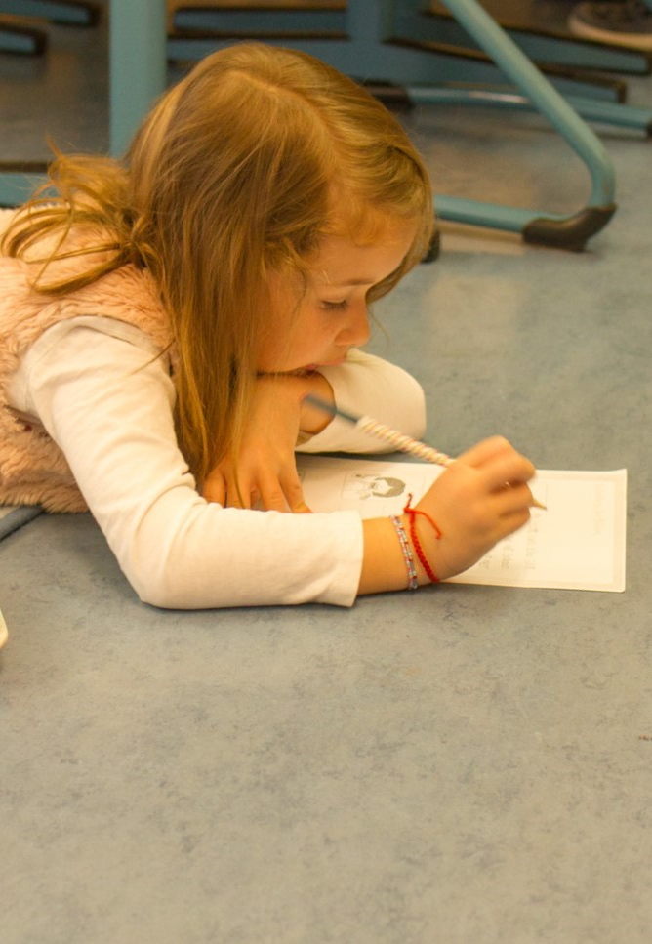
INHALT
Übersicht der Schulmodelle
Alternativfach LER
Schulbereitschaft
Die korrekte Stifthaltung
Mensa und Mittagstisch
Informationen zur Online-Einschreibung
Spid
Kurze Übersicht zur Onlineeinschreibung
Notes:
Die Themen, die wir heute kurz Ansprechen möchten sind:
Unsere Schulmodelle: Regelklasse, Ganztagsklasse, Montessori und Sprachen an Pestalozzi und Langer
Unseren Alternativunterricht zum Religionsunterricht LER/Ethik
Die Mensa Einschreibungen & Mittagstisch
Die Online-Einschreibungen im Jänner
Der 2. Teil dieses Abends findet in Kleingruppen statt. Die Lehrpersonen der einzelnen Modelle stehen für Informationen und Fragen bereit.

Slide 4
INDICE
Breve presentazione dei modelli scolastici
materia alternativa LER
Maturità scolastica
La corretta posizione della penna
Mensa
Informazioni sull'iscrizione online
Spid
Breve presentazione dell'iscrizione online

Slide 5
Regelklasse
Stundenplan 07.45 – 12.30 Uhr Montag - Freitag
14.00 – 16.00 Uhr Dienstag (1.-5. Kl.) und Donnerstag (2.-5. Kl.)
Mensaanmeldung fakultativ
              14.00 –15.00 Uhr Donnerstag (1. Kl.) Wahlfach Deutschkurs
              Mensaanmeldung fakultativ
Unterrichtsmethoden:
  Fächerübergreifender Unterricht
  Tandemstunden mit halbierter Klassengröße
Notes:
Beginnen wir mit der Regelklasse
Der Vormittagsunterricht an der Grundschule Pestalozzi ist für alle Modelle gleich.
Der Unterricht beginnt um 7.45 und endet um 12.30. Die Kinder dürfen ab 7.40 die Schule betreten. Diese Zeit wird auch benötigt um sich zur Klasse zu begeben und Schuhe und Jacken auszuziehen.
Ein pünktliches Erscheinen ist Pflicht. Schüler die zu spät den Klassenraum betreten stören den Unterricht.
Der Nachmittagsunterricht der Regelklasse findet für die 1. Klasse am Dienstag statt. Von 14 Uhr bis 16 Uhr. Ab der 2. Klasse bis zur 5. ist am Dienstag- und am Donnerstagnachmittag Unterricht. Dieser Unterricht gehört zu den Pflichtstunden und muss von allen Schülern besucht werden.
An den Tagen mit Nachmittagsunterricht gibt es die Möglichkeit für die Schüler in der Mensa Mittag zu essen. Es ist aber nicht Pflicht. Die Kinder können auch um 12.30 Uhr nach Hause gehen um zu Essen und dann pünktlich um 14 Uhr wieder an der Schule sein.
Für den Mensabesuch braucht es 2 Anmeldungen. Einmal bei der Gemeinde und einmal in der Schule. Ohne diese beiden Anmeldungen können die Kinder die Mensa nicht besuchen. Aber Näheres hierzu hören Sie später.

Slide 6
Regelklasse
Classe Regolare
Orario 07:45 – 12:30 da lunedí a venerdí
14:00 – 16:00 martedí(1°-5° cl.) e giovedí(2°-5° cl.)
Mensa facoltativa
14:00 – 15:00 giovedì (1° cl.) corso di tedesco
Mensa facoltativa
Metodi di insegnamento:
  Lezioni interdisciplinari
  Lezioni in tandem con metà delle dimensioni della classe

Slide 7
Ganztagsklasse
Stundenplan 07.45 – 16.00 Uhr Montag - Donnerstag
07.45 – 14.00 Uhr Freitag
14.00 – 15.00 Uhr Freitag Wahlfach (fakultativ)
Mensaanmeldung und -besuch sind obligatorisch,
das Mittagessen und die Spielzeit zählen zur Unterrichtszeit
Kindern mit Eltern in Vollzeitjobs haben Vorrang
Unterrichtsmethoden:
  Arbeit in Kleingruppen
  Lern- und Entspannungsphasen
  Individuelle Förderung
  Fächerübergreifende Projekte
Notes:
Das Ganztagsmodell an unserer Schule bietet Eltern in Vollzeitjobs die Möglichkeit, Arbeit und Familie besser zu organisieren.
Der Unterricht beginnt um 7.45 und endet aber erst um 16 Uhr. Am Freitag endet der Unterricht nach der Mittagszeit um 14 Uhr.
Die Schüler der Ganztagsklassen essen von Montag bis Freitag gemeinsam in der Mensa, die Mittagszeit gehört hier zur Bildungszeit. Deshalb ist die Anmeldung und der Besuch der Mensa verpflichtend für alle.

Slide 8
Ganztagsklasse
Classe al tempo pieno
Orario 07:45 – 16:00 da lunedí a giovedí
07:45 – 14:00 il venerdí
14:00 – 15:00 venerdì lezione facoltativa (non obbligo)
L'iscrizione e la frequenza alla mensa sono obbligatorie,
il pranzo e il contano come tempo di insegnamento.
I bambini con genitori che lavorano a tempo pieno hanno la priorità.
Metodi di insegnamento:
  Lavorare in piccoli gruppi
  Fasi di apprendimento e rilassamento
  Sostegno individuale
  Progetti interdisciplinari

Slide 9
Montessoriklasse
Stundenplan 07.45 – 12.30 Uhr Montag - Freitag
14.00 – 16.00 Uhr Montag (2.-5. Kl.) und Mittwoch (1.-5. Kl.)
Mensaanmeldung fakultativ
Unterrichtsmethoden:
  „Selbsttätigkeit führt zur Selbstständigkeit“ (Maria Montessori)
  Täglich gibt es ca. 2 Stunden Freiarbeit
  Die Zusammenarbeit mit den Eltern wird hier erweitert
  Hospitationen bieten Einblicke in das Unterrichtsgeschehen
Notes:
Das Modell Montessori richtet sich nach den Unterrichtsmethoden von Maria Montessori. Hier wird vor allem das selbstständige Lernen z.B. durch Freiarbeit gefördert.
Auch für die Montessoriklassen beginnt der Vormittagsunterricht 7.45 und der Nachmittagsunterricht findet für die 1. Klasse am Mittwoch von 14.00 bis 16.00 Uhr statt. Ab der 2. Klasse findet der Nachmittagsunterricht am Montag und Mittwoch statt. Der Mensabesuch ist hier nicht obligatorisch.

Slide 10
Montessoriklasse
Classe Montessori
Orario 07:45 – 12:30 da lunedí a venerdí
14:00 – 16:00 lunedí (2-5 cl.) e mercoledí (1-5 cl.)
Mensa facoltativa
Metodi di insegnamento:
  "L'auto-attività porta all'indipendenza" (Maria Montessori).
  Ci sono circa 2 ore di lavoro libero ogni giorno.
  La cooperazione con i genitori è qui estesa
  Le ospitazioni offrono uno sguardo sul processo di insegnamento.
Notes:
Das Modell Montessori richtet sich nach den Unterrichtsmethoden von Maria Montessori. Hier wird vor allem das selbstständige Lernen z.B. durch Freiarbeit gefördert.
Auch für die Montessoriklassen beginnt der Vormittagsunterricht 7.45 und der Nachmittagsunterricht findet für die 1. Klasse am Mittwoch von 14 bis 16 Uhr statt. Ab der 2. Klasse findet der Nachmittagsunterricht am Montag und Mittwoch statt. Der Mensabesuch ist hier nicht obligatorisch.

Slide 11
Langer Sprachenklasse
Stundenplan 07.45 – 12.35 Uhr Montag - Freitag
13.35 – 15.35 Uhr Montag (2.-5. Kl.) und Mittwoch (1.-5. Kl.)
Mensaanmeldung fakultativ
13.35 – 14.35 Uhr Dienstag Wahlfach (Anmeldung fakultativ)
Mensaanmeldung fakultativ
Unterrichtsmethoden:
  „Alle Sprachen sind gleichwertig“
  Potenzierung der Sprachen durch Einsatz von italienischer und englischer Sprache ab der 1. Klasse
  Fächerübergreifender Einsatz der Sprachen ab der 1. Klasse
  Sprachprojekte in Zusammenarbeit mit der italienischsprachigen Sektion Langer
Notes:
Auch an der Grundschule Langer haben wir ein Sprachenmodell. An der GS Langer haben wir andere Unterrichtszeiten als an der Pestalozzi, da wir die Zeiten an die italienische GS Langer angepasst haben.
Hier startet der Unterricht um 7.45 Uhr bis 12.35. Einlass um 7.40
Der Nachmittagsunterricht findet von 13.35 bis 15.35 statt am Mittwoch ab der 1. Klasse und Montag und Mittwoch ab der 2. Klasse.
Der Mensabesuch ist auch hier fakultativ.

Slide 12
Langer Sprachenklasse
Classe linguistica Langer
Orario (as 25/26) 07:45 – 12:35 da lunedí a venerdí
13.35 – 15.35 lunedí (2-5 cl.) e mercoledí (1-5 cl.) Mensa facoltativa
13:35 – 14:35 martedì lezione facoltativa
Mensa facoltativa
Metodi di insegnamento:
  "Tutte le lingue sono uguali"
  Potenziamento delle lingue attraverso l'uso dell'italiano e dell'inglese a partire dalla 1° classe
  Uso interdisciplinare delle lingue a partire dalla 1° classe
  Progetti linguistici in collaborazione con la sezione di lingua italiana Langer

Slide 13

LER - Ethik
Alternativunterricht
L Lebensgestaltung
E Ethik
R Religionen
Themen des Unterrichts:
Menschsein
Zusammenleben
Religionen und Kulturen
Moderne Welt
Notes:
An unserer Schule gibt es den katholischen Religionsunterricht und den Ethikunterricht (LER) Wer nicht am klassischen katholischen Religionsunterricht teilnehmen möchte, d.h. Religionsbefreiung dem steht das Fach LER als Alternative zur Verfügung.
Nähere Infos dazu finden Sie auf unserer Homepage oder können Sie in den aufliegenden Informationsblättern entnehmen

Slide 14
LER - Etica materia alternativa
L Lebensgestaltung (stile di vita)
E Ethik (etica)
R Religionen (religioni)
Temi delle lezioni:
Essere umano
Vivere insieme
Religioni e culture
Mondo moderno

Slide 15
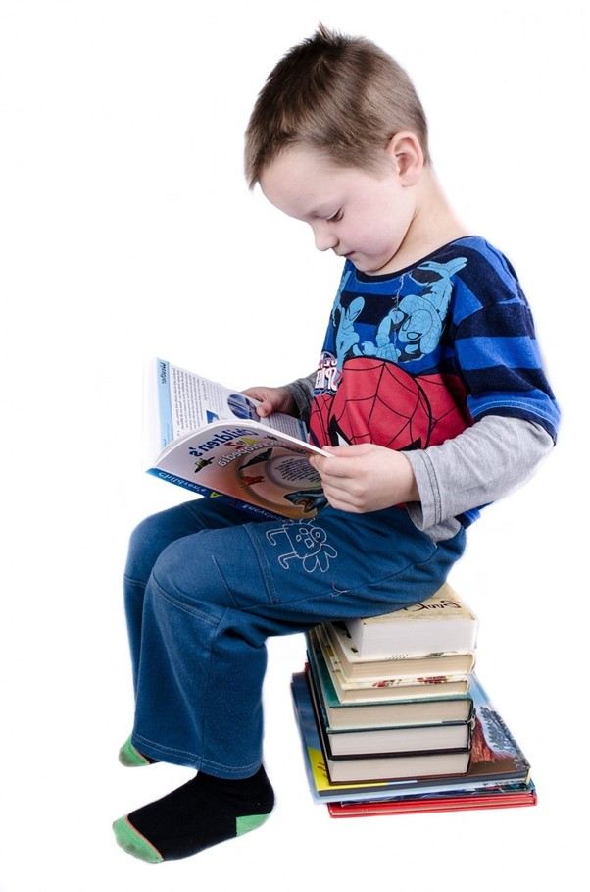
Schulbereitschaft
Konzentrations- und Merkfähigkeit:
Beispiele:
→10 min mündlichen Erzählungen/Erklärungen folgen
Ausdauer bei Durchführung von Tätigkeiten
Sozialkompetenz: Kooperationsfähigkeit und soziale
Verantwortung; Anweisungen befolgen, Regelverständnis
Selbständigkeit: Anziehen; Alltagsbedürfnisse, Ordnung
halten, Esskultur
Gefühle und Frustrationstoleranz: Emotionale Kontrolle, Einsicht…
Motorische Fähigkeiten: Feinmotorik (Stifthaltung;
Scherenhaltung); Malbücher

Slide 16

Grundwortschatz:
Unterricht baut auf einen Grundwortschatz auf;
Eltern sollen den Kindern Bücher vorlesen
Sprachspiele spielen
In Interaktion treten mit den Kindern:
Über Tätigkeiten sprechen; Kinder in den Alltag
einbinden
Eins-zu-eins Zuordnung:
Abzählen von Gegenständen; Würfelspiele; Zahlen in der
Umwelt wahrnehmen

Slide 17
Maturità scolastica
Capacità di concentrazione e memoria:
Esempi:
→ 10 min seguire storie/spiegazioni orali
→ Perseveranza nello svolgimento delle attività
Abilità sociali: capacità di cooperare e di assumersi
responsabilità sociali; seguire le istruzioni
Indipendenza: vestirsi, bisogni quotidiani, mantenere l'ordine,
abitudini alimentari.
Sentimenti e tolleranza alla frustrazione: controllo emotivo,
  responsabilità per se stesso, consapevolezza …
Abilità motorie: Abilità motorie fini (tenere la matita; tenere
le forbici); libri da colorare
Notes:
An unserer Schule gibt es den katholischen Religionsunterricht und die Alternative LER.
Wer nicht am klassischen katholischen Religionsunterricht teilnehmen möchte, d.h. Religionsbefreiung dem steht das Fach LER als Alternative zur Verfügung.
Nähere Infos dazu finden Sie auf unserer Homepage oder können Sie in den aufliegenden Informationsblättern entnehmen

Slide 18
Vocabolario di base della lingua tedesca:
L'insegnamento si basa su un vocabolario di base;
→ I genitori dovrebbero leggere libri ai bambini
→ Fare giochi linguistici
→ Interagire con i bambini: parlare di attività,
coinvolgerli nella vita quotidiana.
Numeri:
Contare gli oggetti, giocare con i dadi, percepire i
numeri nell'ambiente.

Slide 19
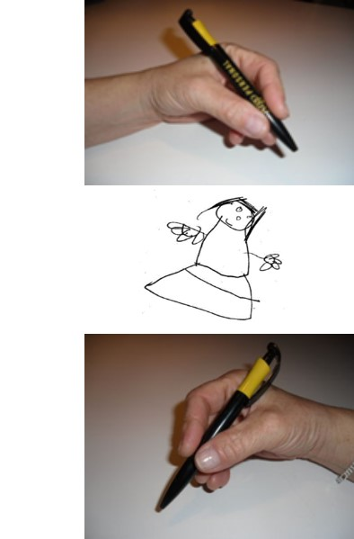
Die korrekte Stifthaltung
Stift wird zwischen Daumen und Zeigefinger gehalten („Die zwei Freunde“) und liegt auf dem Mittelfinger („der 3. Finger hilft ihnen dabei“) auf – Dreipunktgriff
Daumen und Zeigefinger stehen in genauer Opposition
Zeigefinger- Endgelenk nicht überstreckt
Stift liegt in Daumenmulde
Mittel-, Ring- und kleiner Finger sind gebeugt

Slide 20
La corretta posizione della penna
La penna è tenuta tra il pollice e l'indice (“i due amici”) e poggia sul dito medio (“il terzo dito li aiuta”) - presa a tre punte
Pollice e indice sono in esatta opposizione
L'articolazione terminale dell'indice non è eccessivamente tesa
La penna si trova nell'incavo del pollice
Il medio, l'anulare e il mignolo sono piegati
Notes:
Mensa:
Pflicht für Ganztagsklasse – gehört zum Schulmodell/pädagogische Absichten
Für andere Schulmodelle nur an Tagen mit Pflichtnachmittag/fakultativem Nachmittagsunterricht
1. Klasse nur 1x Pflichtnachmittag
ab 2. Klasse: 2x Pflichtnachmittag (+evtl. 2x AH + WF)
Mensa bis 14.00 Uhr mit AB ist nicht mehr vorgesehen → Stunden Aufsicht Mensa → Einsatz in den Klassen bei CO Stunden der Schüler*innen
Anmeldung erfolgt bei Gemeinde und Schule
Gemeinde → online über MY CIVIS (April – Juni)
Schule → Papierform, Mensatage angeben
Mensabesuch ist fakultativ, nur bei GT

Slide 21
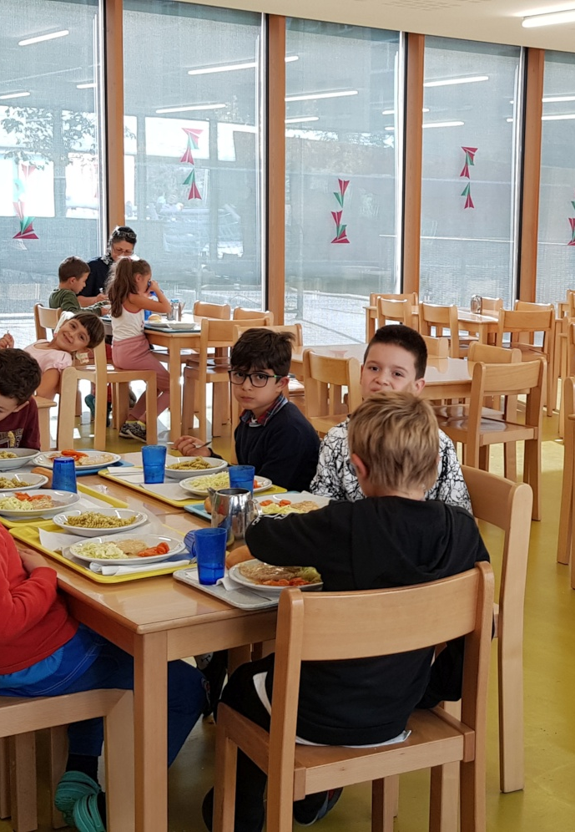
Mensa Schulausspeisung
Ganztagsklassen: obligatorisch
Regelklassen, Montessori und Sprachen: fakultativ an Tagen mit Nachmittags-
unterricht
Anmeldung bei Gemeinde und Schule
Gemeinde: ONLINE über das Bürgernetz CIVIS im Zeitraum 15. April – 15. Juni
Schule: in Papierform oder über E-Mail innerhalb April
Notes:
Mensa:
Pflicht für Ganztagsklasse – gehört zum Schulmodell/pädagogische Absichten
Für andere Schulmodelle nur an Tagen mit Pflichtnachmittag/fakultativem Nachmittagsunterricht
1. Klasse nur 1x Pflichtnachmittag
ab 2. Klasse: 2x Pflichtnachmittag (+evtl. 2x AH + WF)
Möglichkeit zum Mittagstisch, siehe nächste Folie
Anmeldung erfolgt bei Gemeinde und Schule
Gemeinde → online über MY CIVIS (April – Juni)
Schule → Papierform, Mensatage angeben
Mensabesuch ist fakultativ, nur bei GT

Slide 22
Mensa
Pasti scolastici
Classe a tempo pieno: obbligatorio
Classi regolari, Montessori e linguistico:
opzionale nei giorni con lezioni pomeridiane
Iscrizione presso il comune e la scuola
Comune: ONLINE attraverso la rete dei cittadini CIVIS nel periodo 15 aprile – 15 giugno
Scuola: in forma cartacea o via email entro aprile
Notes:
Mensa:
Pflicht für Ganztagsklasse – gehört zum Schulmodell/pädagogische Absichten
Für andere Schulmodelle nur an Tagen mit Pflichtnachmittag/fakultativem Nachmittagsunterricht
1. Klasse nur 1x Pflichtnachmittag
ab 2. Klasse: 2x Pflichtnachmittag (+evtl. 2x AH + WF)
Mensa bis 14.00 Uhr mit AB ist nicht mehr vorgesehen → Stunden Aufsicht Mensa → Einsatz in den Klassen bei CO Stunden der Schüler*innen
Anmeldung erfolgt bei Gemeinde und Schule
Gemeinde → online über MY CIVIS (April – Juni)
Schule → Papierform, Mensatage angeben
Mensabesuch ist fakultativ, nur bei GT

Slide 23
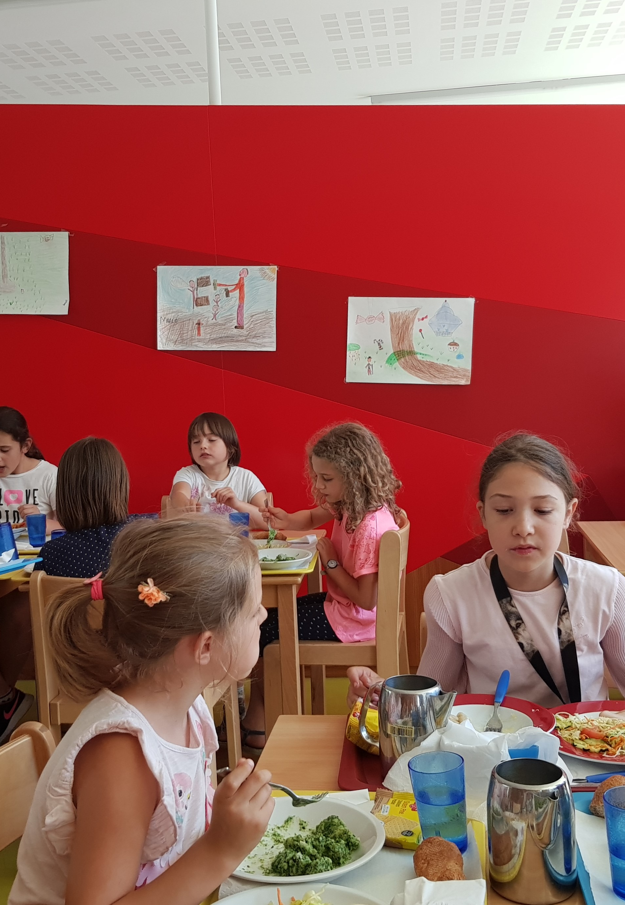
Mittagstisch
Mensa- und Mittagsaufsicht durch
externes Personal
an Tagen ohne Pflichtnachmittag
für Kinder deren Eltern über die
Mittagszeit arbeiten
Pestalozzi: Mo, Di, Do und Fr
von 12.30 – 14.00 Uhr
Langer: Do und Fr von 12.35 – 14.00 Uhr
kleiner Selbstkostenbeitrag
Anmeldung ist verbindlich!
Angaben ohne Gewähr

Slide 24
Sorveglianza pranzo
sorveglianza mensa e pausa pranzo tramite personale esterno
nei giorni senza rientro
per bambini di cui i genitori lavorano durante l‘orario pranzo
Pestalozzi: Lu, Ma, Gi e Ve
dalle 12:30 alle 14:00 – Pestalozzi
Langer: Gi e Ve dalle 12:35 alle 14.00
con piccolo contributo proprio
L'iscrizione è vincolante!
Indicazioni senza garanzia

Slide 25
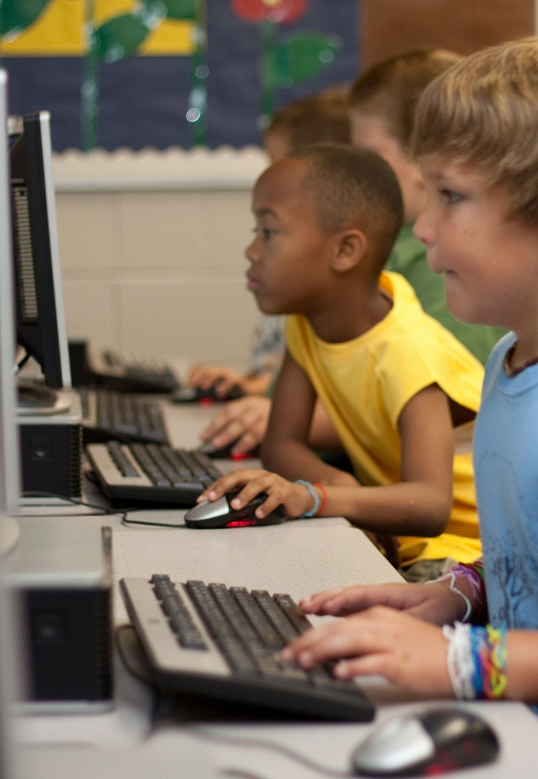
ONLINE-ANMELDUNG
ca. 10. - 24. Jänner
(genauer Zeitraum wird mitgeteilt)
Nur Online über das Bürgernetz MYCIVIS
Anmeldung nur mit gültigem SPID-Code
MUSS-Kinder: 6 Jahre bis zum 31.08.
SOLL-Kinder: 6 Jahre bis zum 31.12.
KANN-Kinder: 6 Jahre bis zum 30.4. des nächsten Jahres
  Unter Vorbehalt
  Nur nach Absprache mit Kindergarten und Schule
Anmeldung erfolgt an einer Schule im Einzugsgebiet
Überstellungen und ganzjährige Abwesenheit werden nach der Einschreibung angesucht
Hilfestellungen im Sekretariat mit Termin
Notes:
Weiter geht‘s mit den Online-Anmeldungen
Die Anmeldungen sind ausschließlich ONLINE möglich und mit gültigen Spid-Account, wie bereits bei der Einschreibung in den KG
oder auch mit elektronischem Personalausweis (CIE – Carta d’Identità Elettronica):
Die Onlineeinschreibungen beginnen mit 10.01.und enden mit 24.01. inklusive).
Einschreiben dürfen sich
MUSS Kinder: geboren bis 31.08.2016
SOLL Kinder: geboren bis 31.12.2016
KANN Kinder: geboren bis 30.04.2017
Unter Vorbehalt
Nur nach Rücksprache mit KG und Schule
Wohl des Kindes soll im Vordergrund stehen
Wichtig! Anmeldung → Schule im EZG
Ansuchen um Überstellung + ganzjährige Abwesenheit → nach Einschreibug
Hilfestellung im Sekretariat mit Termin – nur wer Bedarf

Slide 26
Iscrizione Online per la 1ª classe
ca. dal 10 al 24 gennaio
Solo online attraverso la rete dei cittadini MYCIVIS.
Registrazione solo con codice SPID valido
obbligatorio: 6 anni compiuti fino al 31.08.
possibile: 6 anni compiuti fino al 31.12.
eccezioni: 6 anni compiuti fino al 30.04. dell’ anno successivo
  Con riserva
  Solo dopo aver consultato l'asilo e la scuola
L'iscrizione avviene in una scuola della zona di utenza
i trasferimenti e le assenze per tutto l'anno vanno richiesti dopo l'iscrizione (anche Langer – Pestalozzi)
Assistenza in segreteria su appuntamento

Slide 27
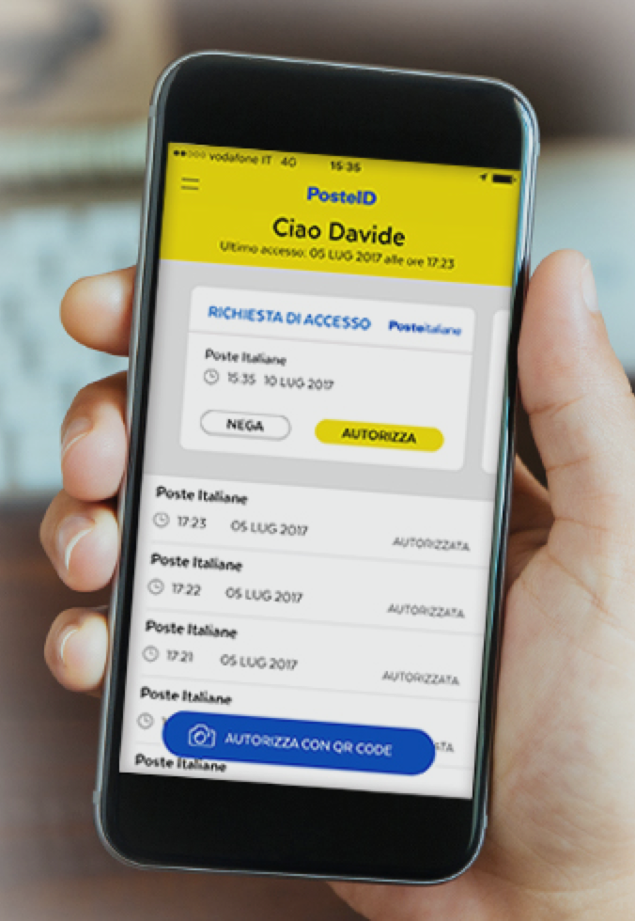
SPID Digitale Identität für volljährige Bürger
Wird benötigt:
gültige italienische Identitätskarte
Steuernummer
Emailadresse
Handynummer
Beispiel Poste Italiane:
Online-Anmeldung unter
https://posteid.poste.it/identificazione/identificazione.shtml
  oder Smartphone App PosteID herunterladen und registrieren.
Auf E-Mail mit Aktivierungscode warten
In ein Postamt gehen und mit einem Postbeamten den Registrierungsvorgang abschließen

Slide 28
SPID identità digitale
Cosa serve:
Carta d‘identità italiana
Codice fiscale
Indirizzo email
Numero cellulare
Esempio – Poste Italiane:
Registrazione online:
https://posteid.poste.it/identificazione/identificazione.shtml
  o sul App PosteID.
Attendere il codice di attivazione tramite e-mail
Rivolgersi ad un ufficio postale e completare il processo di registrazione comunicando il codice di attivazione all’operatore di Poste Italiane

Slide 29
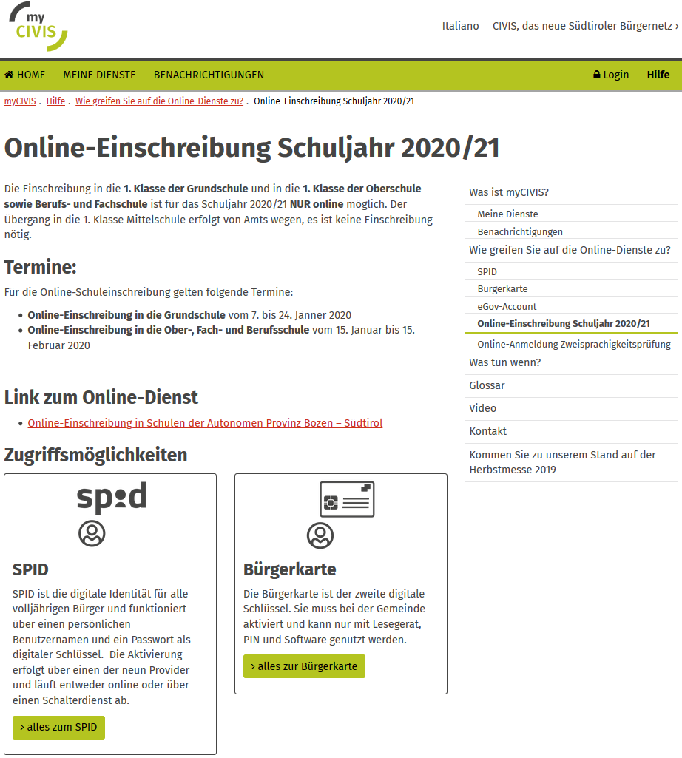
myCIVIS
Online-Einschreibung
Einsteigen – Achtung, nur im angegebenen Zeitraum aktiv. (Mitte Jänner)
Anmeldung mit gültigem SPID - frühzeitig aktivieren oder aktualisieren
Neuen Antrag erstellen
Einschreibeformular auswählen (Grundschule) und „Erstellen“ klicken
Datenschutz und Erklärung ankreuzen
Daten des Schülers eintragen
Schule und Fachrichtung auswählen
Angaben zu Kindergarten oder bisheriger Schule
Sprachkenntnisse

Slide 30
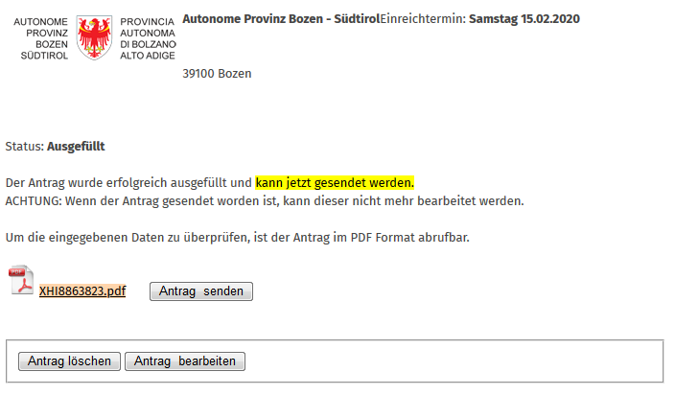
myCIVIS
Online-Einschreibung
Daten der Eltern eintragen
Bankdaten - erst ab Oberstufe obligatorisch
Es folgen Angaben zu Religionsunterricht, Mensa, Schülertransport
Ermächtigungen für Mitteilungen, Foto/Video-Nutzung, Verlassen des Schulgebäudes
Ausgefüllten Antrag senden
Die Bestätigung für den korrekten Versand der Onlineeinschreibung kommt per E-Mail.
ACHTUNG! Die Einschreibung ist noch nicht abgeschlossen!
Die Bestätigung/Ablehnung seitens der Schule wird, nach Bearbeitung der Daten, in einer zweiten E-Mail gesendet.

Slide 31
myCIVIS
Iscrizione online
Entrare sul sito - Attenzione, attivo solo nel periodo di metà gennaio
Registrarsi con SPID valido - attivare o aggiornare in anticipo
Creare una nuova richiesta
Selezionare il modulo d'iscrizione (scuola primaria) e cliccare su "Crea"
selezionare protezione dei dati e dichiarazione
Inserire i dati dell'alunno
Selezionare la scuola e la materia
Dettagli dell'asilo o della scuola precedente
Competenze linguistiche

Slide 32
myCIVIS
Iscrizione online
Inserire i dati dei genitori
Coordinate bancarie - obbligatorie solo dalla scuola superiore in poi.
Le seguenti informazioni riguardano l'educazione religiosa, la mensa, il trasporto degli alunni
Autorizzazioni per avvisi, uso di foto/video, uscita dall'edificio scolastico
Inviare il modulo di domanda compilato
La conferma che l'iscrizione online è stata inviata correttamente sarà inviata per e-mail.
Attenzione!! L'iscrizione non è ancora completata! La conferma/rifiuto da parte della scuola sarà inviata in una seconda email dopo l'elaborazione dei dati.

Slide 33
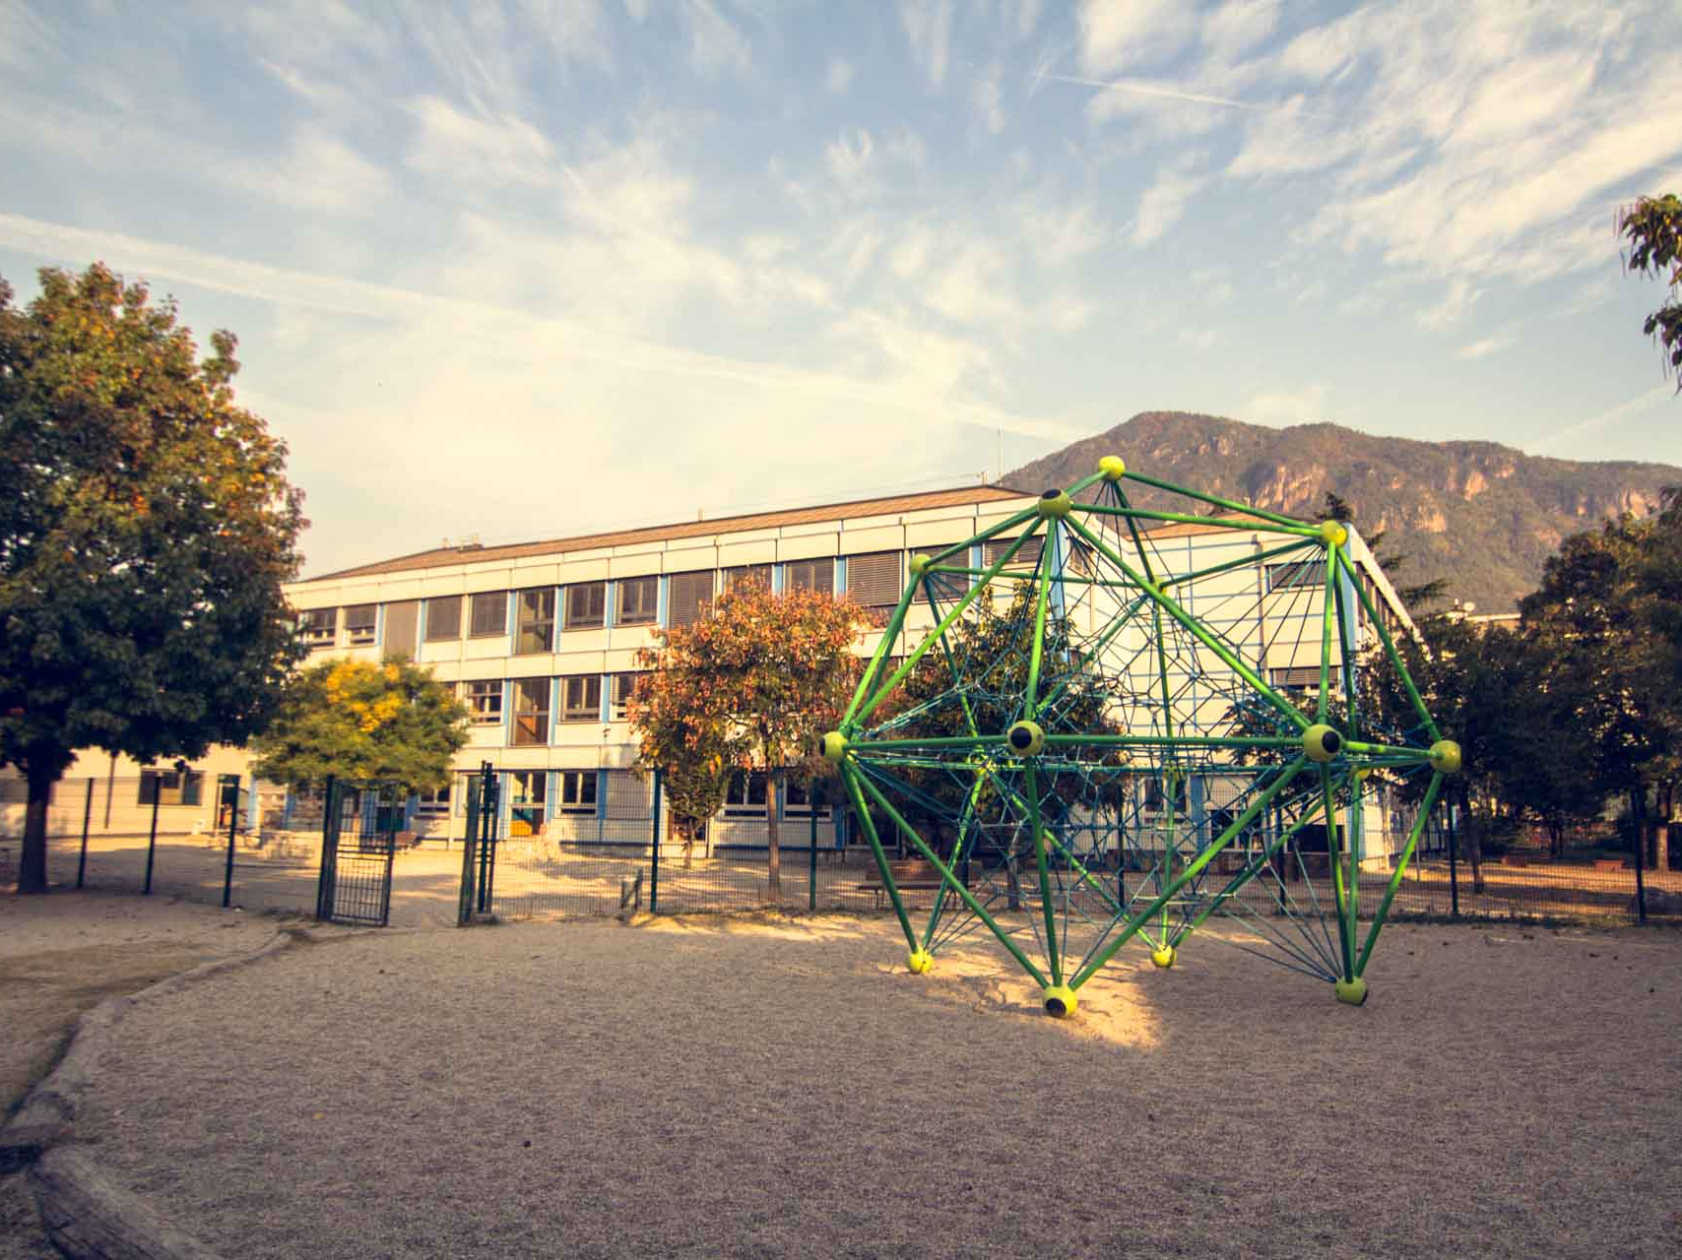
Vielen Dank für Ihre Aufmerksamkeit

Slide 34
Grazie per la vostra attenzione!

